Slide 1

Název školy: Základní škola Karla Klíče Hostinné
Autor: Mgr. Lenka Kudrnová
Název: VY_32_INOVACE_04_B_09 Osobnosti řecké literatury
Téma: Dějepis 6. ročník - starověké Řecko
Číslo projektu: CZ.1.07/1.4.00/21.2131

Slide 2
Osobnosti řecké literatury
Mgr. Lenka Kudrnová

Slide 3
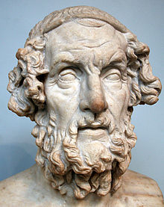
Homér
nejstarší řecký básník, přisuzují se mu eposy Iliás
a Odysseia
kromě obou eposů se mu přisuzují i tzv. Homérské hymny a satirická báseň Válka myší a žab
jeho jméno je spíše přezdívkou – Slepý
o jeho životě nic určitého nevíme, čerpáme pouze z Hérodotovy legendy
několik řeckých měst vede spory o místo jeho narození, nejčastěji je udávána Smyrna

Slide 4
Homér
předpokládá se, že žil někdy mezi léty 1 200 a 800 př. n. l.
dodnes není zcela jasné, zdali skutečně existoval
bývá spojován s osobou slepého putujícího starce – pěvce
tato představa však neodpovídá znalosti života aristokratických kruhů tak, jak ji ukázal ve svých eposech
jazykem eposů je iónština, jejich děj odkazuje k událostem 8. století př. n. l.
mezi Iliadou a Odysseiou leží zhruba 50 let, v dnešní době se historikové kloní k názoru, že mají také odlišného autora či okruh autorů

Slide 5
Iliás
má 24 zpěvů a pře 15 000 veršů, je psán daktylským hexametrem
vznikl v polovině 8. století př. n. l., sepsat jej dal Peisistratos v 6. století
popisuje pouze 51 dní z desátého roku obléhání Tróje
Achillés se kvůli sporům s Agamemnónem odmítá účastnit bojů, Trójané proniknou do řeckého tábora, proto je Patroklés nusen obléknout si Achillovu zbroj, v boji je však zabit Hektorem
Achillés se rozhněvá, vrací se do boje, zabije Hektora a jeho mrtvolu vláčí za vozem okolo hradeb 9 dní, poté ji vydá otci Priamovi
epos končí pohřbem Hektora

Slide 6
Odysseia
i ona je psána daktylským hexametrem, má 24 zpěvů a 12 111 veršů
počítačová analýza prokázala, že je o 50 až 100 let mladší než Iliada
dějem na sebe oba eposy navazují
popisuje desetileté putování hrdiny trójské války – Odysseia domů
cestou musí zdolat spoustu nástrah – např. bojuje se zuřivou saní Skyllou, musí zdolat vodní vír obludy Charybdy, přelstí kouzelnici Kirké a vydá se i do podsvětí

Slide 7
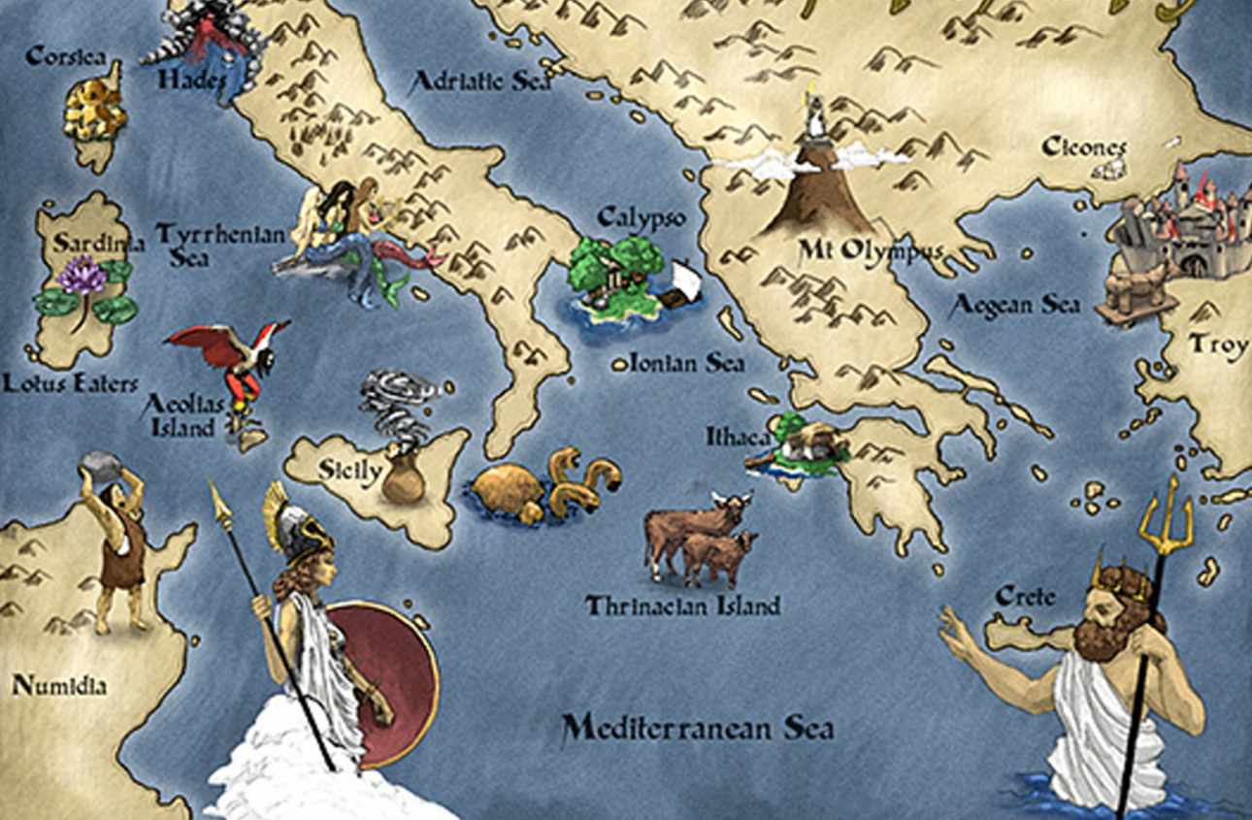
Odysseia
nakonec se musí vyrovnat se spoustou nápadníků své ženy Penelopé, dá se jí poznat a spolu se svým synem Telemachem všechny nápadníky pozabíjí
Odysseova cesta

Slide 8
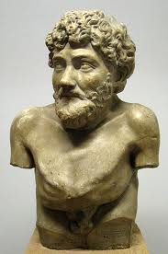
EZOP
Ezop je tvůrce řeckých bajek, zakladatel tohoto
literárního útvaru, je dodnes nejznámějším autorem
píšícím bajky
pocházel z Malé Asie, žil v Athénách a na ostrově Samos zhruba v 6. století př. n. l.
narodil se jako otrok, některé zdroje uvádějí, že byl mrzák či duševně chorý
podle pověsti byl obviněn ze svatokrádeže v Delfách, byl odsouzen k smrti a shozen ze skály do propasti

Slide 9
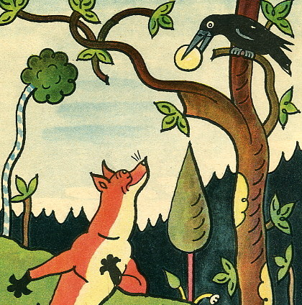
Ezop
své bajky přednášel ústně
jednalo se o krátké prozaické příběhy se stručným dějem, v nichž vystupují zvířata, rostliny, či skupiny lidí, které jsou nositelem určitého charakteru
v závěru bajky najdeme ponaučení, častý je v nich dialog
Poznáš o jakou bajku se jedná?
Dokážeš ji převyprávět?
Jaké je její ponaučení?

Slide 10
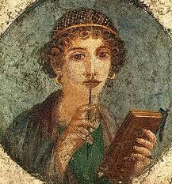
sapfó
starořecká básnířka z města Mytilény na ostrově
Lesbos, kde vedla internátní školu
pocházela z aristokratické rodiny, byla politicky činná, provdala se za bohatého kupce
s jejím životem je spojena spousta legend – legenda o tom, že z nešťastné lásky spáchala sebevraždu skokem do moře, je nepravdivá
byla známa svou nákloností k některým členkám svého básnířského kroužku, jméno jejího rodiště (Lesbos) je dodnes synonymem pro ženskou homosexualitu

Slide 11
sapfó
z jejího díla se dochovaly pouhopouhé zlomky milostné a svatební písně
skládala především elegie a hymny
její poezie je inspirována ústní tradicí pěvců
Modlitba k Afroditě
Afrodito na zdobném trůnu, věčná,
dcero Dia předoucí lsti, ó prosím,
nepokořuj trudy a útrapami,
paní, mé srdce!
Sem přijď, jakos jindy už vyslyšela
hlas mé prosby znějící k tobě z dálky,
vystrojila zlatý svůj vůz a přišla
z otcova domu.
Přečti si úryvek básně a pokus
se vysvětlit o čem hovoří.

Slide 12
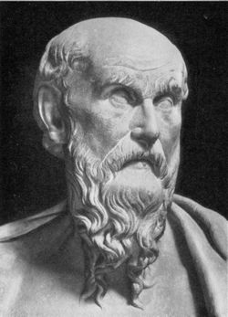
Hesiodós
básník poloviny 7. století př. n. l.
jeho otec snad obchodoval při pobřeží Malé Asie
bohužel nakonec zkrachoval a usadil se v malé vesnici Askře, kde zakoupil drobné hospodářství, o které vedl Hesiodós spor se svým bratrem - prohrál
O původu bohů – líčí po sobě jdoucí epochy a generace řeckých bohů, je hlavním pramenem pro studium řecké mytologie
Hesiódovi je vytýkáno, že zobrazil bohy podle nejhorších lidských vlastností

Slide 13
Hesiodós
naučná báseň Práce a dni – jejím posláním je vylíčit, jak má rolník správně žít a pracovat
toto ponaučení zasazuje do širšího rámce mytologie, nejprve vysvětluje původ zla na světě ( mýty o Proméhteovi a Pandořině skříňce)
minulost dělí do pěti věků – na současný věk železný si trpce stěžuje
obsahuje rady pro rolníky, jež jsou uspořádány podle kalendáře (kdy a co se má dělat), radí i námořníkům a v závěru jsou určitá magická pravidla, která určují čemu se máme vyhnout

Slide 14
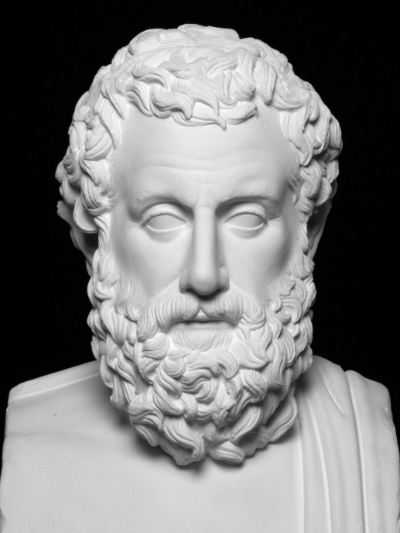
Aischylos
velký řecký dramatik, tvůrce tragédií
žil v Athénách, povoláním byl voják – účastnil se
bitev u Marathónu a Salamíny
podle legendy zemřel poté, co mu orel shodil na hlavu želvu
je považován za zakladatele tragédie, jeho náměty jsou převážně mytologické
prosazuje demokratické ideály, svobodu, lásku k vlasti
zastává názor, že svět je řízen božskou spravedlností
ve svých tragédiích staví hrdinu do bezvýchodných situací, kdy se musí dopustit činu, který je nutností a zároveň největším proviněním

Slide 15
Aischylos
je po něm pojmenována planetka
je autorem 90 tragédií, z nichž je nejslavnější trilogie Oresteia
dalších 72 her známe alespoň názvem ( např. Peršané, Upoutaný Prometheus, Sedm proti Thébám)
Oresteia – král Agamemnón obětuje svoji dceru, aby mohl odjet válčit. Po návratu domů z trójské války je zabit svou ženou a jejím milencem. Jeho syn Orestés otce na radu bohů pomstí. Je však za vraždu matky a jejího milence potrestán – pronásledují ho Lítice, zešílí a hledá pomoc u Athény. Ta nakonec Lítice usmíří a Oresteiovi je odpuštěno.

Slide 16
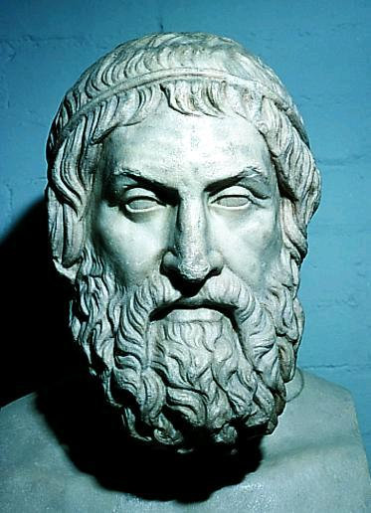
Sofoklés
byl starořecký dramatik, tvůrce tragédií, politik a
kněz
spolu s Periklem se stal stratégem ve válce proti Samu
byl také pokladníkem athénského námořního spolku
měl velmi dobré múzické a gymnastické vzdělání, ve svých prvních hrách dokonce účinkoval jako herec, herectví však brzy zanechal pro slabý hlas
jako kněz přispěl k zavedení Asklépiova kultu do Athén (za tento čin byl po smrti uctíván)
ve stáří se jej syn snažil zbavit svéprávnosti pro duševní poruchu, Sofoklés se však očistil před soudem citováním ze své poslední tragédie

Slide 17
sofoklés
napsal 123 tragédií, kompletně se jich dochovalo pouze 7, z ostatních zbyly jen nepatrné zlomky
mezi nejslavnější patří Antigona, Král Oidipus a Élektra
Král Oidipus je thébským králem, jehož otci je předpovězeno, že jej zabije a ožení se s vlastní matkou, proto má být jako nemluvně pohozen ve skalách. Otrok jej však dá pastýři a dál se dostane do rodiny korintského krále. Jako dospělý z království uteče a po cestě v potyčce zabije muže, o němž neví, že je jeho otcem. Doputuje do Théb, vyřeší hádanku sfingy, zabije nestvůru a vděčný lid ho učiní králem a dá mu za manželku Iokasté (vlastní matku). Při hledání příčiny moru se Oidipus dozví pravdu, nechá se oslepit a je vyhoštěn z města. Iokasté se oběsí.

Slide 18
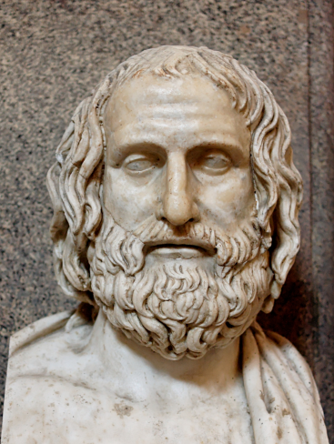
euripidés
celý život prožil na ostrově Salamína, na kterém si pro svou tvorbu zřídil malou jeskyni s výhledem na moře
byl plachý, hrdý a nepřístupný, vyhýbal se veřejným shromážděním a politickým funkcím
velmi rád se stýkal s filosofy
ke konci života se kvůli demagogickým štvanicím uchýlil na dvůr makedonského krále do Pelly
ve svých dílech zpracovával tradiční mýty zcela novým způsobem, oplýval vynikající znalostí psychologie, takže si mohl dovolil klást důraz na vnitřní život svých hrdinů

Slide 19
euripidés
emoce zpravidla hlavní postavu zcela pohltí
kritizoval poměry v Athénách, zejména náboženské a morální předsudky
napsal 92 her, z nichž se dochovalo 18 tragédií a 1 satyrské drama
v jeho hrách jsou zpravidla hlavními hrdinkami ženy, zodpovědnost za stav společnosti nenesou bohové, ale lidé
v jeho hrách se poprvé objevují otroci
mezi jeho nejslavnější díla patří Médeia, Héraklés a Ifigénie v Aulidě

Slide 20
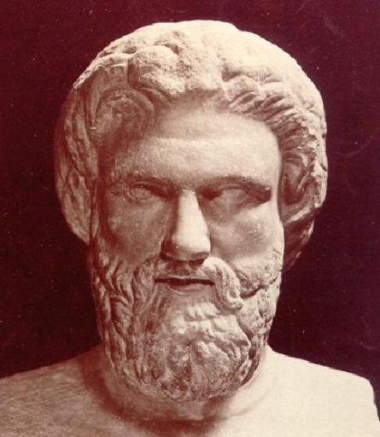
Aristofanés
starořecký dramatik, nejznámější tvůrce komedií
první komedii napsal anonymně, účastnil se Dionýských her a pravidelně obsazoval první dvě místa
byl váženým občanem, zastával úřad prytana
napsal 40 her, ale dochovalo se jich pouze 11
jeho komedie se vždy týkají aktuálních starostí a problémů Athén – zkažené mravy mladých, Peloponéská válka
tropí si posměšky a kritizuje i slavné osobnosti doby – Euripída, Sókrata
byl velice populárním autorem, čerpají z něj tvůrci římských komedií

Slide 21
Aristofanés
K jeho nejznámějším dílům patří:
Jezdci – zesměšňuje Athénského vládce Kleona, ukazuje úskalí athénské demokracie, kdy si lid neváhá, uplacen sliby, zvolit ještě horšího vládce než je ten původní
Mír – kritika války
Oblaka – zesměšňuje Sókratovu filosofickou školu
Žáby - bůh vína Dionýsos se vydá do podsvětí pro dramatika Euripída, aby zachránil skomírající tragédii. Nalezne ho, kterak se hádá s Aischylem o tom, kdo je větší tragéd. Po dlouhých a vtipných sporech je nakonec největším dramatikem zvolen Sofoklés.

Slide 22
opakovací otázky
Vysvětli literární pojmy – tragédie a komedie, bajka.
Jakou mají oba tyto pojmy souvislost s divadlem?
Komu se přisuzuje autorství prvních dvou eposů? Jak se jmenují? O čem jsou?
Jak se jmenovala nejznámější řecká básnířka? Co tě na ní upoutalo?
Vzpomeň si na 3 autory řeckých tragédií. Vyber si jednu tragédii a převyprávěj její obsah.
Jak se jmenoval nejvýznamnější autor řeckých komedií? Které z jeho děl tě zaujalo?

Slide 23
Autor | Mgr. Lenka Kudrnová
Vytvořeno dne | 22. 11. 2012
Odpilotováno dne |  | ve třídě
Vzdělávací oblast | Člověk a společnost
Vzdělávací obor | Osobnosti řecké literatury
Téma | Dějepis 6. ročník – starověké Řecko
Klíčová slova | Homér, Ezop, Hesiodós, Sapfó, Aischylos, Sofoklés, Euripídés, Aristofanés

Slide 24
ANOTACE
Výkladový materiál obsahově rozvíjející učebnici dějepisu pro 6. ročník. Časová dotace cca 35 min. Materiál obsahuje několik opakovacích otázek, které vyplývají z prezentace, proto není přiloženo řešení.
POUŽITÉ ZDROJE
Vlastní tvorba, ukázka textu - http://www.cesky-jazyk.cz/citanka/sapfo/modlitba-k-afrodite.html#ixzz2CxHW63FY Zdroje obrazového materiálu: http://upload.wikimedia.org/wikipedia/commons/thumb/1/1c/Homer_British_Museum.jpg/220px-Homer_British_Museum.jpg http://www.suvaci.cz/img/Minulost/2011_odyssey_map_B.jpg http://t0.gstatic.com/images?q=tbn:ANd9GcTyb_mlVS71PgimUJDKvw5OMq4v5nJEOcOVh3_vzkskOA7rGeZK http://www.artbohemia.cz/img/lada-josef/3613-ovranesyru1.jpg http://www.google.cz/imgres?q=sapf%C3%B3&num=10&hl=cs&client=firefox-a&rls=org.mozilla:cs:official&channel=np&biw=1366&bih=664&tbm=isch&tbnid=MZNrsPDOVZP-fM:&imgrefurl=https://udalosti.signaly.cz/1202/zakonzervovane-mesto&docid=_yUEmvJadnB-lM&imgurl=https://img.signaly.cz/upload/8/4/072c79c23682ab623035b07660768b/sapf%2525C3%2525B3.jpg&w=300&h=322&ei=jRmuUPfBDsfMsgas9oHgBQ&zoom=1&iact=hc&vpx=281&vpy=172&dur=1041&hovh=233&hovw=217&tx=138&ty=146&sig=112104737216312992688&sqi=2&page=1&tbnh=147&tbnw=125&start=0&ndsp=24&ved=1t:429,r:1,s:0,i:83 http://antic-writers.info/i/p/hesiodos.jpg http://viamus.uni-goettingen.de/mmdb/Institut/Images?Object.Id:record:int=5926 http://www.denstoredanske.dk/@api/deki/files/26445/=463836.501.jpg http://upload.wikimedia.org/wikipedia/commons/4/4a/Euripides_Pio-Clementino_Inv302.jpg http://www.ideayayinevi.com/felsefe_tarihi/sokrates/aristophanes.jpg otevřená galerie www.office.microsoft.com

